Slide 1

Tips & tricks
Object oriented programming

Slide 2

Programske paradigme (OOP)?
Tri najvažnije programske paradigme danas:
Proceduralna programska paradigma
Objektno-orijentirana programska paradigma (OOP)
Deklarativna programska paradigma

Slide 3
OOP
objektno orijentirano programiranje
označava vrstu pristupa programiranju
interakcija objekata nasuprot akcijama koje se vrše nad podacima kod dosadašnjeg pristupa
objekti mogu primati i obrađivati podatke, komunicirati međusobno
svaki objekt je svijet za sebe

Slide 4
OOP - Glavna svojstva
Enkapsulacija
Pošto ne postoje globalne varijable, iz drugih dijelova koda nije moguć pristup varijablama klase nikako osim ugrađenim metodama za njihovo čitanje i pisanje (ako smo ih deklarirali kao privatne, što je preporučeno). Na taj način se osigurava da objekt ne može doći u neko nepredviđeno stanje iz bilo kojeg razloga, npr. kad mu se pristupa istovremeno iz više dijelova koda (ako imamo višenitno programiranje) jer nužno je upotrebljavati funkcijske članove objekta u koje se mogu ugraditi sigurnosni mehanizmi poput sinkronizacije.

Slide 5
OOP - Glavna svojstva
Naslijeđivanje
Kad već definiramo neki objekt, a zatreba nam neki sličan objekt koji je zapravo podskup početnog objekta, moguće je naslijediti početni objekt, čime štedimo vrijeme potrošeno za pisanje koda kao i diskovni prostor.

Slide 6
Zbog čega nam treba OOP?
Jedan od glavnih razloga:
Smanjenje kompleksnosti razvoja i održavanja programskog koda

Slide 7
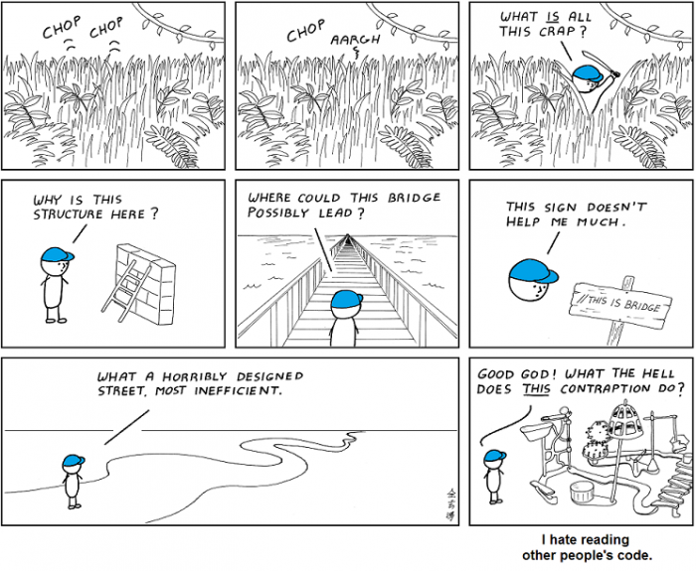
Zbog čega nam treba OOP?

Slide 8
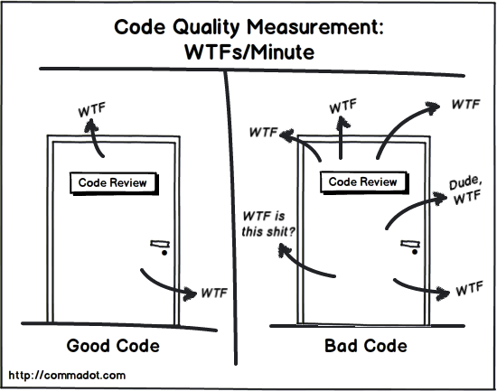
Zbog čega nam treba OOP?
Sustavnom primjenom objektno-orijentirane paradigme podiže se kvaliteta programskog koda kojeg programeri pišu

Slide 9
OOP
dosad smo koristili objekte kako bismo povezali propertye u jednu cjelinu i mijenjali ih po potrebi
u oop, objekti su cjeline kojemu se pristupa kroz definirano sučelje
izbjegava se korištenje globalnih varijabli i funkcija izvan objekata

Slide 10
Constructor
pomoću constructora kreiramo nove objekte
pozivamo ga s new operatorom
postavlja propertye u novom objektu

Slide 11
Constructor
kad se funkcije pozivaju s new, vraćaju objekt
s postavljenim parametrima this
imaju property constructor koji je funkcija koja je kreirala objekt
constructor je dio prototypea objekta
svaki objekt ima prototype prema kojemu se kreira i koji mu daje propertye

Slide 12
Constructor
definirajte constructor Cd tako da ima propertye title, artist, te metode setDuration i getDuration koja će postaviti odnosno vratiti dužinu trajanja zapisa. Title i artist potrebno proslijediti prilikom instanciranja.
instancirajte dva cd-a i postavite duration

Slide 13
Prototype
{} => new Object()
kad dohvaćamo property objekta, prvo se gleda postoji li u samom objektu, zatim u prototypeu pa u prototypeu prototypea sve dok ga ne nađe
kad postavljamo, postavlja se uvijek samo u objekt
možemo bilo kad dodavati objekte i metode svim objektima baziranim na nekom prototypeu, nešto što im je zajedničko

Slide 14
Protoype
var cd= new Cd(‘Empire Burlesque’, ‘Bob Dylan’);
Cd.prototype.price = 10;
console.log(cd.price); // 10
cd.price = 15;
console.log(cd.price); // 15

Slide 15
Zadatak
definirajte constructor Auto tako da ima propertye naziv, boja, kilometraža, prosječna potrošnja i metodu vozi koja će povećati broj kilometara za 5
instancirajte dva automobila i provozajte ih
dodajte trenutnu količinu goriva property automobilima i postavite ju kod oba automobila
dodajte metodu koja će smanjivati količinu goriva za prosječnu potrošnju i smanjite količinu goriva u automobilima

Slide 16
Zadatak
napravite klasu Osoba tako da ima ime, godine
proširite mu metodu u kojoj ispisuje uobičajeno vrijeme buđenja - 8:00
proširite mu metodu u kojoj ispisuje svoje ime
instancirajte jednu osobu i ispišite joj vrijeme buđenja
napravite klasu student tako da ima ime, godine i da može ispisati vrijeme buđenja
neka vrijeme buđenja kod studenta bude 10:00
instancirajte studenta i ispišite mu vrijeme buđenja i ime

Slide 17
Zadatak
napravite klasu Auto tako da ima naziv, boju i prosječnu potrošnju
proširite mu metodu u kojoj povećava prosječnu potrošnju za 5
instancirajte novi auto i povećajte mu potrošnju
napravite klasu TrkaciAuto tako da ima naziv, boju i prosječnu potrošnju
povećajte prosječnu potrošnju za 30
instancirajte novi trkaći auto i ispišite mu prosječnu potrošnju

Slide 18

That‘s all folks!

